Slide 1
Penhora e impenhorabilidades
1
FDSBC
Prof. Luiz Dellore

Slide 2
Prof. Luiz Dellore
Mestre e doutor em Processo Civil (USP)
Mestre em Constitucional (PUC/SP)
Visiting Scholar na Syracuse e Cornell Universities
Professor Mackenzie, IBMEC, EPD
Advogado da Caixa Econômica Federal
Consultor Jurídico
Ex-assessor de Ministro do STJ
Membro do IBDP e do Ceapro
www.dellore.com
Instagram: @luizdellore
www.facebook.com/luizdellore/ (Prof Luiz Dellore)
LinkedIn: Luiz Dellore
Twitter: @dellore

Slide 3
A execução funciona no Brasil?
Por quais motivos?

Slide 4
Quando se consegue a penhora?
Art. 829. O executado será citado para pagar a dívida no prazo de 3 (três) dias, contado da citação.
§ 1º Do mandado de citação constarão, também, a ordem de penhora e a avaliação a serem cumpridas pelo oficial de justiça tão logo verificado o não pagamento no prazo assinalado, de tudo lavrando-se auto, com intimação do executado.
Art. 523. No caso de condenação em quantia certa, ou já fixada em liquidação, e no caso de decisão sobre parcela incontroversa, o cumprimento definitivo da sentença far-se-á a requerimento do exequente, sendo o executado intimado para pagar o débito, no prazo de 15 (quinze) dias, acrescido de custas, se houver. (...)
§ 3º Não efetuado tempestivamente o pagamento voluntário, será expedido, desde logo, mandado de penhora e avaliação, seguindo-se os atos de expropriação.

Slide 5
Penhora online
Art. 854. Para possibilitar a penhora de dinheiro em depósito ou em aplicação financeira, o juiz, a requerimento do exequente, sem dar ciência prévia do ato ao executado, determinará às instituições financeiras, por meio de sistema eletrônico gerido pela autoridade supervisora do sistema financeiro nacional, que torne indisponíveis ativos financeiros existentes em nome do executado, limitando-se a indisponibilidade ao valor indicado na execução.
§ 1o No prazo de 24 (vinte e quatro) horas a contar da resposta, de ofício, o juiz determinará o cancelamento de eventual indisponibilidade excessiva, o que deverá ser cumprido pela instituição financeira em igual prazo.
§ 2o Tornados indisponíveis os ativos financeiros do executado, este será intimado na pessoa de seu advogado ou, não o tendo, pessoalmente.

Slide 6
§ 3o Incumbe ao executado, no prazo de 5 (cinco) dias, comprovar que:
I - as quantias tornadas indisponíveis são impenhoráveis;
II - ainda remanesce indisponibilidade excessiva de ativos financeiros.
Somente após essa manifestação é que haverá efetivamente a penhora:
§ 5o Rejeitada ou não apresentada a manifestação do executado, converter-se-á a indisponibilidade em penhora, sem necessidade de lavratura de termo, devendo o juiz da execução determinar à instituição financeira depositária que, no prazo de 24 (vinte e quatro) horas, transfira o montante indisponível para conta vinculada ao juízo da execução.

Slide 7
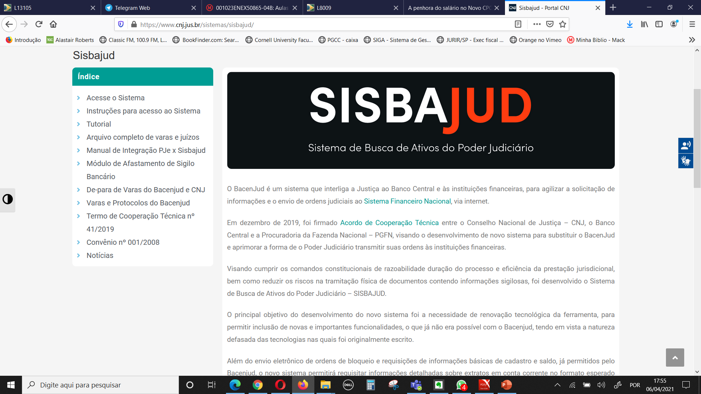

Slide 8
SISBAJUD – ferramentas úteis
Por outro lado, desnecessária a reiteração da pesquisa pelo SISBAJUD, ou mesmo a demonstração de alteração na situação econômica da executada, como exigido pelo MM. Juízo, pois embora o regulamento do antigo sistema Bacen Jud 2.0 não permitisse bloqueios futuros, mas apenas do “saldo credor inicial, livre e disponível, apurado no dia útil seguinte ao que o arquivo de remessa for disponibilizado às instituições responsáveis”(art. 13, § 2º), o denominado “bloqueio permanente” já havia sido expressamente regulamentado no item 2 do Comunicado CG nº 1788/2017, da Corregedoria Geral de Justiça, que disciplina, inclusive, a forma de comunicação de referida ordem ao Banco Central, por meio de ordens consecutivas emitidas até o atingimento do valor determinado do débito do titular. (TJSP, Agravo de Instrumento nº 2261326-45.2020.8.26.0000, 11ª Câmara de Direito Privado, Rel. Des. Gilberto dos Santos, j. em 13/11/2020)

Slide 9
SISBAJUD – ferramentas úteis
PROCESSO. Decisão que indeferiu o pedido de uso do Bacenjud para obter extratos de contas de titularidade da parte agravada - Adotada a orientação de que é admissível o deferimento de pesquisa pelo sistema Sisbajud, que substituiu o sistema Bacen Jud 2.0 a partir de 08.09.2020, nos termos do Comunicado CG nº 880/2020, relativo ao Ofício-Circular nº 296 SEP, do CNJ,de “informações detalhadas sobre extratos em conta corrente no formato esperado pelo sistema SIMBA do Ministério Público Federal”, como forma de subsidiar a penhora de dinheiro em depósito ou aplicação financeira, por se tratar de medida que se coaduna com o disposto no art. 854, do CCP/2015, com correspondência no art. 665-A, do CPC/1973. Reforma da r. decisão agravada para deferir o pedido da parte credora agravante de pesquisa pelo sistema Sisbajud com disponibilização dos extratos bancários das contas pertencentes à parte devedora agravada, no período de 06/2018 a 03/2020. Recurso provido. (TJ/SP, Agravo de Instrumento nº 2086220-69.2020.8.26.0000, 20ª Câmara de Direito Privado, Rel. Des. Rebello Pinho, j. em 14/09/2020)

Slide 10
Portanto, em regra haverá o seguinte:
1) Citação / intimação do executado
2) Oportunidade para pagamento pelo executado
3) Caso não haja pagamento, bloqueio online
4) Após, conversão para penhora

Slide 11
É possível conseguir penhora antes da citação?
Art. 828. O exequente poderá obter certidão de que a execução foi admitida pelo juiz, com identificação das partes e do valor da causa, para fins de averbação no registro de imóveis, de veículos ou de outros bens sujeitos a penhora, arresto ou indisponibilidade
Art. 830. Se o oficial de justiça não encontrar o executado, arrestar-lhe-á tantos bens quantos bastem para garantir a execução.
Seria possível arresto executivo online?

Slide 12
DIREITO PROCESSUAL CIVIL. ARRESTO EXECUTIVO ELETRÔNICO NA HIPÓTESE DE NÃO LOCALIZAÇAO DO EXECUTADO.
É possível a realização de arresto on-line na hipótese em que o executado não tenha sido encontrado pelo oficial de justiça para a citação. O arresto executivo de que trata o art. 653 do CPC consubstancia a constrição de bens em nome do executado quando este não for encontrado para a citação. Trata-se de medida que objetiva assegurar a efetivação de futura penhora na execução em curso e independe da prévia citação do devedor. Com efeito, se houver citação, não haverá o arresto, realizando-se desde logo a penhora. Portanto, o arresto executivo visa a evitar que a tentativa frustrada de localização do devedor impeça o andamento regular da execução, sendo a citação condição apenas para sua conversão em penhora, e não para a constrição. (...). Nesse contexto, por analogia, é possível aplicar ao arresto executivo o art. 655-A do CPC, que permite a penhora on-line. REsp 1.370.687-MG, Rel. Min. Antonio Carlos Ferreira, julgado em 4/4/2013.
Portanto, não há previsão de penhora online antes da citação.
Porém, cabe arresto online cabe antes da citação

Slide 13
A parte exequente pode formular pedido de tutela de urgência cautelar (CPC, art. 301), de modo que ocorra a constrição antes da citação.
Será deferido se presentes os requisitos para a tutela de urgência (probabilidade do direito e o perigo de dano ou o risco ao resultado útil do processo = CPC, art. 300).
Assim, na inicial do processo executivo, se o exequente alegar e prova essa situação, poderá o juiz deferir a constrição antes mesmo da citação.
Mas isso não será penhora.
Portanto, não cabe penhora antes da citação. Mas há opções.
http://genjuridico.com.br/2016/08/08/penhora-antes-da-citacao/

Slide 14
E NJP para permitir penhora antes da citação?
Art. 190. Versando o processo sobre direitos que admitam autocomposição, é lícito às partes plenamente capazes estipular mudanças no procedimento para ajustá-lo às especificidades da causa e convencionar sobre os seus ônus, poderes, faculdades e deveres processuais, antes ou durante o processo.
“Pelo acordo entre as partes, a credora estaria autorizada a obter liminarmente o bloqueio dos ativos financeiros da parte devedora sem que esta fosse ouvida e sem a necessidade de prestação de garantia.
A empresa fornecedora alegou que a convenção, devidamente registrada no contrato, baseou-se no princípio da livre manifestação de vontade das partes, prestigiado pelo novo CPC”.
REsp 1810444

Slide 15
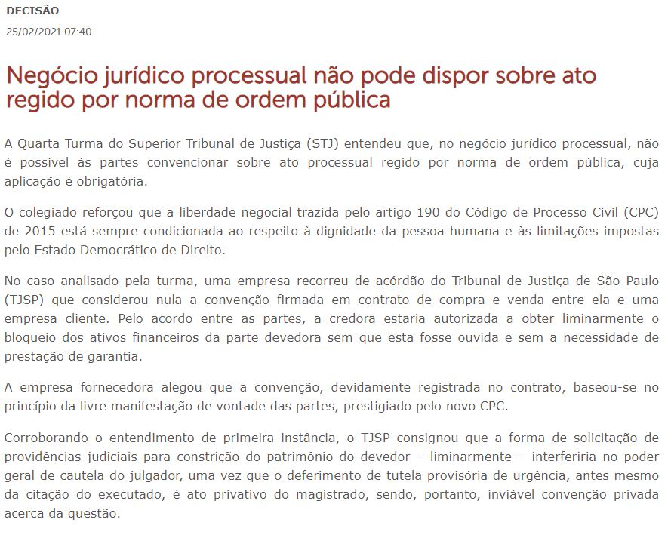

Slide 16
Alguma esperança?
MP Nº 1.040, DE 29 DE MARÇO DE 2021
Dispõe sobre a facilitação para abertura de empresas, a proteção de acionistas minoritários, a facilitação do comércio exterior, o Sistema Integrado de Recuperação de Ativos, as cobranças realizadas pelos conselhos profissionais, a profissão de tradutor e intérprete público, a obtenção de eletricidade e a prescrição intercorrente na Lei nº 10.406, de 10 de janeiro de 2002 - Código Civil
DO SISTEMA INTEGRADO DE RECUPERAÇÃO DE ATIVOS
Art. 13. Fica o Poder Executivo federal autorizado a instituir, sob a governança da Procuradoria-Geral da Fazenda Nacional, o Sira, constituído por conjunto de instrumentos, mecanismos e iniciativas destinados a:
I - facilitar a identificação e a localização de bens e devedores; e
II - a constrição e a alienação de ativos.

Slide 17
DO SISTEMA INTEGRADO DE RECUPERAÇÃO DE ATIVOS
Art. 14. São objetivos do Sira:
(...)
II - conferir efetividade às decisões judiciais que visem à satisfação das obrigações de todas as naturezas, em âmbito nacional;
III - reunir dados cadastrais, relacionamentos e bases patrimoniais de pessoas físicas e jurídicas para subsidiar a tomada de decisão, no âmbito de processo judicial em que seja demandada a recuperação de créditos públicos ou privados;
(...)
V - garantir, com a quantidade, a qualidade e a tempestividade necessárias, os insumos de dados e informações relevantes para a recuperação de créditos públicos ou privados.

Slide 18
Princípio da menor onerosidade.
Art. 805. Quando por vários meios o exequente puder promover a execução, o juiz mandará que se faça pelo modo menos gravoso para o executado.
Parágrafo único. Ao executado que alegar ser a medida executiva mais gravosa incumbe indicar outros meios mais eficazes e menos onerosos, sob pena de manutenção dos atos executivos já determinados.
Exemplo importante desse princípio: impenhorabilidades.

Slide 19
Impenhorabilidades
Art. 832. Não estão sujeitos à execução os bens que a lei considera impenhoráveis ou inalienáveis.
Art. 833. São impenhoráveis:
I - os bens inalienáveis e os declarados, por ato voluntário, não sujeitos à execução;
Bens públicos (salvo empresa pública)
Doação e testamento com cláusula

Slide 20
II - os móveis, os pertences e as utilidades domésticas que guarnecem a residência do executado, salvo os de elevado valor ou os que ultrapassem as necessidades comuns correspondentes a um médio padrão de vida;
- proteção da dignidade da pessoa humana
(computadores? pianos? TV 8k gigante?)
III - os vestuários, bem como os pertences de uso pessoal do executado, salvo se de elevado valor;
- relógios, joias, roupas de gala...
- celulares?

Slide 21
V - os livros, as máquinas, as ferramentas, os utensílios, os instrumentos ou outros bens móveis necessários ou úteis ao exercício da profissão do executado;
§ 3o Incluem-se na impenhorabilidade prevista no inciso V do caput os equipamentos, os implementos e as máquinas agrícolas pertencentes a pessoa física ou a empresa individual produtora rural, exceto quando tais bens tenham sido objeto de financiamento e estejam vinculados em garantia a negócio jurídico ou quando respondam por dívida de natureza alimentar, trabalhista ou previdenciária.

Slide 22
VI - o seguro de vida;
Vide REsp 1412247

Slide 23
VII - os materiais necessários para obras em andamento, salvo se essas forem penhoradas;
VIII - a pequena propriedade rural, assim definida em lei, desde que trabalhada pela família;
IX - os recursos públicos recebidos por instituições privadas para aplicação compulsória em educação, saúde ou assistência social;

Slide 24
X - a quantia depositada em caderneta de poupança, até o limite de 40 (quarenta) salários-mínimos;
Só poupança?
(Não. REsp 1.230.060-PR, informativo 547/STJ)
XI - os recursos públicos do fundo partidário recebidos por partido político, nos termos da lei;
XII - os créditos oriundos de alienação de unidades imobiliárias, sob regime de incorporação imobiliária, vinculados à execução da obra.
§ 1o A impenhorabilidade não é oponível à execução de dívida relativa ao próprio bem, inclusive àquela contraída para sua aquisição.

Slide 25
IV - os vencimentos, os subsídios, os soldos, os salários, as remunerações, os proventos de aposentadoria, as pensões, os pecúlios e os montepios, bem como as quantias recebidas por liberalidade de terceiro e destinadas ao sustento do devedor e de sua família, os ganhos de trabalhador autônomo e os honorários de profissional liberal, ressalvado o § 2o;
§ 2o O disposto nos incisos IV e X do caput não se aplica à hipótese de penhora para pagamento de prestação alimentícia, independentemente de sua origem, bem como às importâncias excedentes a 50 (cinquenta) salários-mínimos mensais, devendo a constrição observar o disposto no art. 528, § 8o, e no art. 529, § 3o.
- Não cabe prisão civil / não cabe constrição de até 50%

Slide 26
PROCESSUAL CIVIL. EMBARGOS DE DIVERGÊNCIA EM RECURSO ESPECIAL. SALDO EM FUNDO DE PREVIDÊNCIA PRIVADA COMPLEMENTAR. IMPENHORABILIDADE. INDISPONIBILIDADE DE BENS DETERMINADA À LUZ DO ART. 36 DA LEI 6.024/74. MEDIDA DESPROPORCIONAL. (...)
3. Por isso, a impenhorabilidade dos valores depositados em fundo de previdência privada complementar deve ser aferida pelo Juiz casuisticamente, de modo que, se as provas dos autos revelarem a necessidade de utilização do saldo para a subsistência do participante e de sua família, caracterizada estará a sua natureza alimentar, na forma do art. 649, IV, do CPC.
4. Ante as peculiaridades da espécie (curto período em que o embargante esteve à frente da instituição financeira e sua ínfima participação no respectivo capital social), não se mostra razoável impor ao embargante tão grave medida, de ter decretada a indisponibilidade de todos os seus bens, inclusive do saldo existente em fundo de previdência privada complementar - PGBL.
5. Embargos de divergência conhecidos e providos.
(EREsp 1121719/SP, Rel. Ministra NANCY ANDRIGHI, SEGUNDA SEÇÃO, julgado em 12/02/2014, DJe 04/04/2014)

Slide 27
RECURSO ESPECIAL. PROCESSUAL CIVIL. EXECUÇÃO. HONORÁRIOS SUCUMBENCIAIS. PENHORA. SALDO DO FUNDO DE GARANTIA POR TEMPO DE SERVIÇO. FGTS. IMPOSSIBILIDADE. (...)
2. Cinge-se a controvérsia a verificar a possibilidade de penhora do saldo do Fundo de Garantia por Tempo de Serviço - FGTS para o pagamento de honorários de sucumbência. (...)
4. A hipótese dos autos não é propriamente de penhora de salários e vencimentos, mas, sim, de saldo do fundo de garantia por tempo de serviço - FGTS, verba que tem regramento próprio.
5. De acordo com o artigo 7º, III, da Constituição Federal, o FGTS é um direito de natureza trabalhista e social. Trata-se de uma poupança forçada do trabalhador, que tem suas hipóteses de levantamento elencadas na Lei nº 8.036/1990. O rol não é taxativo, tendo sido contemplados casos diretamente relacionados com a melhora da condição social do trabalhador e de seus dependentes.
6. Esta Corte tem admitido, excepcionalmente, o levantamento do saldo do FGTS em circunstâncias não previstas na lei de regência, mais especificamente nos casos de comprometimento de direito fundamental do titular do fundo ou de seus dependentes, o que não ocorre na situação retratada nos autos.
7. Recurso especial não provido.
(REsp 1619868/SP, Rel. Ministro RICARDO VILLAS BÔAS CUEVA, TERCEIRA TURMA, julgado em 24/10/2017, DJe 30/10/2017)

Slide 28
TRIBUTÁRIO. AGRAVO REGIMENTAL NO RECURSO ESPECIAL. EXECUÇÃO FISCAL. PENHORA. VALORES PROVENIENTES DE FGTS. IMPOSSIBILIDADE. AGRAVO REGIMENTAL DESPROVIDO.
1. Esta Corte admite a penhora de verbas de natureza alimentar, bem como de valores decorrentes de FGTS, depositadas em conta-corrente somente nos casos de execução de alimentos. Nas demais execuções, as referidas verbas estão resguardadas pela impenhorabilidade prevista no art. 649, inciso IV do CPC. Precedente: AgRg no REsp. 1.127.084/MS, Rel. Min. ARNALDO ESTEVES LIMA, DJe 16.12.2010.
2. No caso, o acórdão regional está em dissonância com o entendimento desta Corte, pois trata-se de penhora de numerários oriundos do FGTS para pagamento de dívida fiscal.
3. Agravo Regimental desprovido.
(AgRg no REsp 1570755/PR, Rel. Ministro NAPOLEÃO NUNES MAIA FILHO, PRIMEIRA TURMA, julgado em 03/05/2016, DJe 18/05/2016)

Slide 29
Acerca da problemática envolvendo a penhora de salário:
http://genjuridico.com.br/2015/10/05/penhora-do-salario-novo-cpc/
1) Valor bruto ou líquido?
2) 13º e participação nos lucros são considerados para se chegar aos 50 salários?
3) Vencimentos extraordinários são considerados para se chegar aos 50 salários?
4) O limite para penhorar é realmente acima de 50 salários?
CJF, ENUNCIADO 105 – As hipóteses de penhora do art. 833, § 2º, do CPC aplicam-se ao cumprimento da sentença ou à execução de título extrajudicial relativo a honorários advocatícios, em razão de sua natureza alimentar.

Slide 30
RECURSO ESPECIAL. NEGATIVA DE PRESTAÇÃO JURISDICIONAL. INOCORRÊNCIA. AÇÃO DE INDENIZAÇÃO. CUMPRIMENTO DE SENTENÇA. HONORÁRIOS ADVOCATÍCIOS DE SUCUMBÊNCIA. NATUREZA ALIMENTAR. EXCEÇÃO DO § 2º DO ART. 833. PENHORA DA REMUNERAÇÃO DO DEVEDOR. IMPOSSIBILIDADE. DIFERENÇA ENTRE PRESTAÇÃO ALIMENTÍCIA E VERBA DE NATUREZA ALIMENTAR.
(STJ Resp 1.815.055, Min. Nancy Andrighi – Corte Especial 7x6 – j. agosto/2020)

Slide 31
PROCESSUAL CIVIL. EMBARGOS DE DIVERGÊNCIA EM RECURSO ESPECIAL. EXECUÇÃO DE TÍTULO EXTRAJUDICIAL. IMPENHORABILIDADE DE VENCIMENTOS. CPC/73, ART. 649, IV. DÍVIDA NÃO ALIMENTAR. CPC/73, ART. 649, PARÁGRAFO 2º. EXCEÇÃO IMPLÍCITA À REGRA DE IMPENHORABILIDADE. PENHORABILIDADE DE PERCENTUAL DOS VENCIMENTOS. BOA-FÉ. MÍNIMO EXISTENCIAL. DIGNIDADE DO DEVEDOR E DE SUA FAMÍLIA.
1. Hipótese em que se questiona se a regra geral de impenhorabilidade dos vencimentos do devedor está sujeita apenas à exceção explícita prevista no parágrafo 2º do art. 649, IV, do CPC/73 ou se, para além desta exceção explícita, é possível a formulação de exceção não prevista expressamente em lei.
2. Caso em que o executado aufere renda mensal no valor de R$ 33.153,04, havendo sido deferida a penhora de 30% da quantia. (...)
5. Só se revela necessária, adequada, proporcional e justificada a impenhorabilidade daquela parte do patrimônio do devedor que seja efetivamente necessária à manutenção de sua dignidade e da de seus dependentes.
6. A regra geral da impenhorabilidade de salários, vencimentos, proventos etc. (art. 649, IV, do CPC/73; art. 833, IV, do CPC/2015), pode ser excepcionada quando for preservado percentual de tais verbas capaz de dar guarida à dignidade do devedor e de sua família.
7. Recurso não provido.
(EREsp 1582475/MG, Rel. Ministro BENEDITO GONÇALVES, CORTE ESPECIAL, julgado em 03/10/2018, REPDJe 19/03/2019, DJe 16/10/2018)

Slide 32
Além do CPC, lembrar da L. 8.009/90
As exceções à impenhorabilidade estão no art. 3º:
financiamento para à construção / compra do próprio imóvel (inc II)
credor da pensão alimentícia, resguardados os direitos, sobre o bem, do seu coproprietário que, com o devedor, integre união estável ou conjugal (inc III, L. 13.144/2015)
IPTU e outros impostos (inc IV)
obrigação decorrente de fiança em contrato de locação (inc VII)
* O art. 3º, I da L. 8009/90 foi revogado pela LC 150/15 (I – em razão dos créditos de trabalhadores da própria residência e das respectivas contribuições previdenciárias)

Slide 33
Bem de família dado em fiança em contrato de locação, de fato, é penhorável?
RE 612360 RG / SP - SÃO PAULO
REPERCUSSÃO GERAL NO RECURSO EXTRAORDINÁRIO
Relator(a): Min. ELLEN GRACIE
Julgamento: 13/08/2010 / Publicação: 03/09/2010
Ementa
CONSTITUCIONALIDADE DA PENHORA DO BEM DE FAMÍLIA DO FIADOR. RATIFICAÇÃO DA JURISPRUDÊNCIA FIRMADA POR ESTA SUPREMA CORTE. EXISTÊNCIA DE REPERCUSSÃO GERAL.
Tese
É constitucional a penhora de bem de família pertencente a fiador de contrato de locação, em virtude da compatibilidade da exceção prevista no art. 3°, VII, da Lei 8.009/1990 com o direito à moradia consagrado no art. 6° da Constituição Federal, com redação da EC 26/2000.
Tema
295 - Penhorabilidade de bem de família de fiador de contrato de locação.

Slide 34
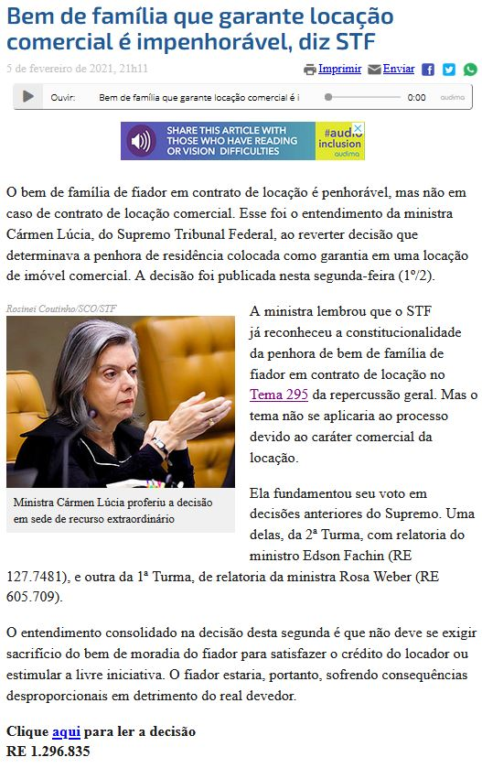

Slide 35
Bem de família
Vaga de garagem (se possui matricula individualizada) – penhorável (Súmula 449/STJ)
Súmula 364/STJ. O conceito de impenhorabilidade de bem de família abrange também o imóvel pertencente a pessoas solteiras, separadas e viúvas.
E imóvel locado?
E imóvel de elevado valor?

Slide 36
"
Súmula 486/STJ. É impenhorável o único imóvel residencial do devedor que esteja locado a terceiros, desde que a renda obtida com a locação seja revertida para a subsistência ou a moradia da sua família.
AGRAVO INTERNO NO AGRAVO EM RECURSO ESPECIAL. AGRAVO DE INSTRUMENTO. EXECUÇÃO. ALEGAÇÃO DE IMPENHORABILIDADE DE BEM DE FAMÍLIA. NÃO DEMONSTRAÇÃO. REEXAME DE MATÉRIA PROBATÓRIA. NECESSIDADE. INCIDÊNCIA DA SÚMULA 7 DO STJ. AGRAVO NÃO PROVIDO.
1. Nos termos da Súmula n. 486/STJ, "é impenhorável o único imóvel residencial do devedor que esteja locado a terceiros, desde que a renda obtida com a locação seja revertida para a subsistência ou a moradia da sua família".
2. Tendo o Tribunal de origem concluído que não ficou comprovado que o imóvel constitui bem de família ou que a parte agravante utilize efetivamente a renda do imóvel locado para o sustento de sua família, a alteração de tal entendimento é obstada pela Súmula 7 desta Corte, pois demandaria o reexame do conjunto fático-probatório.
3. Agravo interno a que se nega provimento.
(AgInt no AREsp 1417402/MG, Rel. Ministro LUIS FELIPE SALOMÃO, QUARTA TURMA, julgado em 19/11/2019, DJe 26/11/2019)

Slide 37
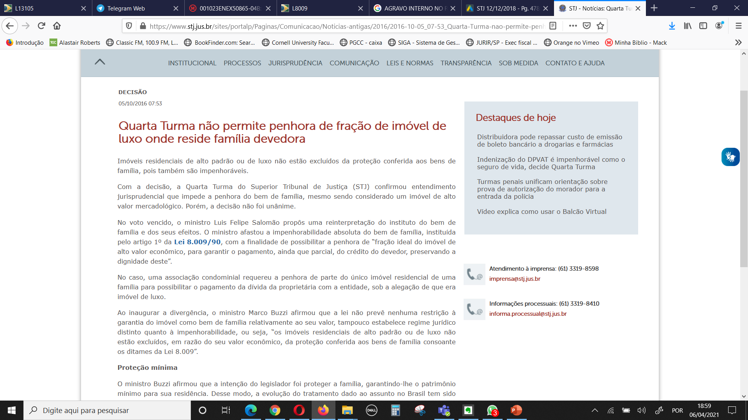
REsp 1351571

Slide 38
Outros bens passíveis de penhora.
CPC ainda prevê expressamente a penhora de:
créditos (art. 855);
quotas ou ações de sociedades (art. 861);
empresa, outros estabelecimentos e semoventes (art. 862; inovação quanto aos semoventes);
percentual de faturamento de empresa (art. 866);
frutos e rendimentos de coisa móvel ou imóvel (art. 867 – o que era usufruto de bem móvel ou imóvel no CPC).

